Slide 1
Ταλαντώσεις
Μεγέθη που χαρακτηρίζουν μια ταλάντωση

Slide 2
Οι κινήσεις που επαναλαμβάνονται σε ίσα χρονικά διαστήματα ονομάζονται περιοδικές.

Slide 3
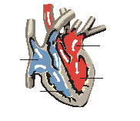
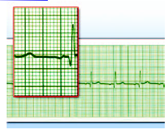
Μπορείς να σκεφτείς περιοδικές κινήσεις;

Slide 4
Περιοδικές κινήσεις ανάμεσα σε δύο ακραία σημεία ονομάζονται ταλαντώσεις
Ταλάντωση κάνει π.χ.:
Μια κούνια
Το εκκρεμές
Η χορδή μιας κιθάρας
Το έμβολο της μηχανής του αυτοκινήτου
Το σώμα στην εικόνα
Ο αέρας σε μια φλογέρα
Το σώμα κινείται από το Α προς το Β και ξανά προς το Α.

Slide 5
Κάθε ταλάντωση πραγματοποιείται γύρω από μια θέση ισορροπίας.
Έμβολο μηχανής κινείται μεταξύ των ακραίων θέσεων Α και Β, περνώντας από τη θέση ισορροπίας Ο.

Slide 6
Κάθε ταλάντωση πραγματοποιείται γύρω από μια θέση ισορροπίας.

Slide 7
Χαρακτηριστικά μεγέθη μιας ταλάντωσης
Απλό εκκρεμές

Slide 8
Το βαράκι, το έμβολο και το εκκρεμές εκτελούν ταλάντωση

Slide 9
Για να περιγράψουμε κάθε ταλάντωση χρησιμοποιούμε τα φυσικά μεγέθη …
Περίοδος (Τ)
Συχνότητα (f)
Πλάτος της ταλάντωσης

Slide 10
Περίοδος (Τ)
Ο χρόνος μιας πλήρους ταλάντωσης ονομάζεται περίοδος.
Τη μετράμε σε δευτερόλεπτα (s).

Slide 11
Συχνότητα (f)
Είναι ο αριθμός των πλήρων ταλαντώσεων (Ν) που εκτελεί το σώμα σε κάποιο χρονικό διάστημα (t) προς το αντίστοιχο χρονικό διάστημα.
f = N / t
Μονάδα συχνότητας είναι το Χερτζ (Hertz) που συμβολίζεται Hz.
Ένα σώμα ταλαντώνεται με συχνότητα 1 Hz όταν εκτελεί μια πλήρη ταλάντωση σε 1 δευτερόλεπτο.

Slide 12
Τα μεγέθη συχνότητα και περίοδος είναι αντίστροφα:
f = 1 / T

Slide 13
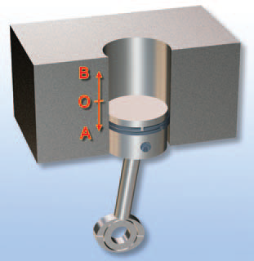
Πλάτος
Πλάτος μιας ταλάντωσης ονομάζουμε τη μέγιστη απομάκρυνση από τη θέση ισορροπίας.

Slide 14
Η εικόνα δείχνει ένα απλό εκκρεμές.
Αποτελείται από ένα μικρό σώμα κρεμασμένο από νήμα μήκους l που το άλλο του άκρο είναι στερεωμένο σ’ ένα σταθερό σημείο.
Οι δυνάμεις που καθορίζουν την κίνησή του είναι το βάρος του (w) και η δύναμη από το νήμα (τάση του νήματος Τ) .
Σε κάθε θέση η συνιστώσα του βάρους W₂ τραβά το σώμα προς τη θέση ισορροπίας. Το πλάτος της ταλάντωσης προσδιορίζεται από τη μέγιστη τιμή της γωνίας θ.

Slide 15
Από ποια μεγέθη εξαρτάται η περίοδος της ταλάντωσης ενός απλού εκκρεμούς;
Ας κάνουμε ένα πείραμα ….

Slide 19
Αξιολόγησε την προσπάθειά σου
Σε αυτή την εργαστηριακή άσκηση μελέτησες πειραματικά την ταλάντωση του απλού εκκρεμούς:
Επιβεβαίωσες πειραματικά ότι:
α. Η περίοδος της ταλάντωσης ενός απλού εκκρεμούς είναι ανεξάρτητη από το πλάτος ταλάντωσης και από τη μάζα όταν η γωνία εκτροπής είναι μικρή; ΝΑΙ – OΧΙ
β. Η περίοδος της ταλάντωσης εξαρτάται από το μήκος του νήματος; ΝΑΙ - ΟΧΙ

Slide 20
Τα συμπεράσματα του πειράματος: Η περίοδος της ταλάντωσης του απλού εκκρεμούς :
Είναι _____________ της μάζας του
Είναι _____________ από το πλάτος της ταλάντωσης (μικρή γωνία εκτροπής)
Αυξάνεται όταν ______________ το μήκος του νήματος

Slide 21
Επίσης εξαρτάται από τον τόπο που βρίσκεται…..
Στους πόλους
Στον Ισημερινό ταλαντώνεται πιο αργά …

Slide 22
Ενώ στη σελήνη το εκκρεμές ταλαντώνεται 2,5 φορές πιο αργά από τη γη !

Slide 23
Χρησιμοποίησε και εφάρμοσε τις έννοιες που έμαθες:
1 (σελ. 94)
Συμπλήρωσε τις λέξεις που λείπουν από το παρακάτω κείμενο έτσι ώστε οι προτάσεις που προκύπτουν να είναι επιστημονικά ορθές:
α. Οι κινήσεις που επαναλαμβάνονται σε ίσα χρονικά διαστήματα ονομάζονται .......................
β. Οι περιοδικές κινήσεις που πραγματοποιούνται ανάμεσα σε δύο ακραία σημεία της τροχιάς ονομάζονται .......................
γ. Η μέγιστη απομάκρυνση από τη θέση ισορροπίας ονομάζεται ....................... της ταλάντωσης.
δ. O χρόνος μιας πλήρους ....................... ονομάζεται ....................... της ταλάντωσης (Τ). Ο αριθμός των πλήρων ....................... (Ν) που εκτελεί το σώμα σε χρονικό διάστημα Δt προς το αντίστοιχο χρονικό διάστημα ονομάζεται ....................... (f).

Slide 24
2 (σελ. 95) Στην εικόνα 4.7 σελίδα 91 απεικονίζεται το έμβολο μιας μηχανής. Κατά τη λειτουργία της αυτό εκτελεί ταλάντωση μεταξύ των Α, Β. Να χαρακτηρίσεις με Σ τις προτάσεις των οποίων το περιεχόμενο είναι επιστημονικά ορθό και με Λ αυτές που το περιεχόμενό τους είναι επιστημονικά λανθασμένο.
Σε χρόνο μιας περιόδου το έμβολο κινείται
α) από το Α στο Ο στο Β,
β) από το Α στο Ο στο Β στο Ο μέχρι το Α,
γ) από το Α στο Ο,
δ) από το Α στο Ο στο Α στο Ο στο Β στο Ο,
ε) από το Α στο Β στο Ο στο Α στο Ο στο Β.

Slide 25
Εφάρμοσε τις γνώσεις σου και γράψε τεκμηριωμένες απαντήσεις στις ερωτήσεις που ακολουθούν:
6 (σελ. 95)
Ποιες δυνάμεις ασκούνται στο σφαιρίδιο ενός απλού εκκρεμούς; Γιατί όταν απομακρύνουμε το εκκρεμές από τη θέση ισορροπίας τείνει να επανέλθει σ' αυτή;
Σε κάθε θέση η συνιστώσα του βάρους W₂ τραβά το σώμα προς τη θέση ισορροπίας.

Slide 26
7 (σελ. 95)
Πώς μεταβάλλεται η περίοδος ενός εκκρεμούς όταν:
α) αυξηθεί το μήκος του εκκρεμούς;
β) αν ελαττωθεί το πλάτος της ταλάντωσής του;
γ) αυξηθεί η μάζα του;

Slide 27
Ασκήσεις
1 (σελ. 96)
Ένα εκκρεμές εκτελεί 60 πλήρεις ταλαντώσεις σε 2 λεπτά. Να βρεις την περίοδο και τη συχνότητα του εκκρεμούς.

Slide 28
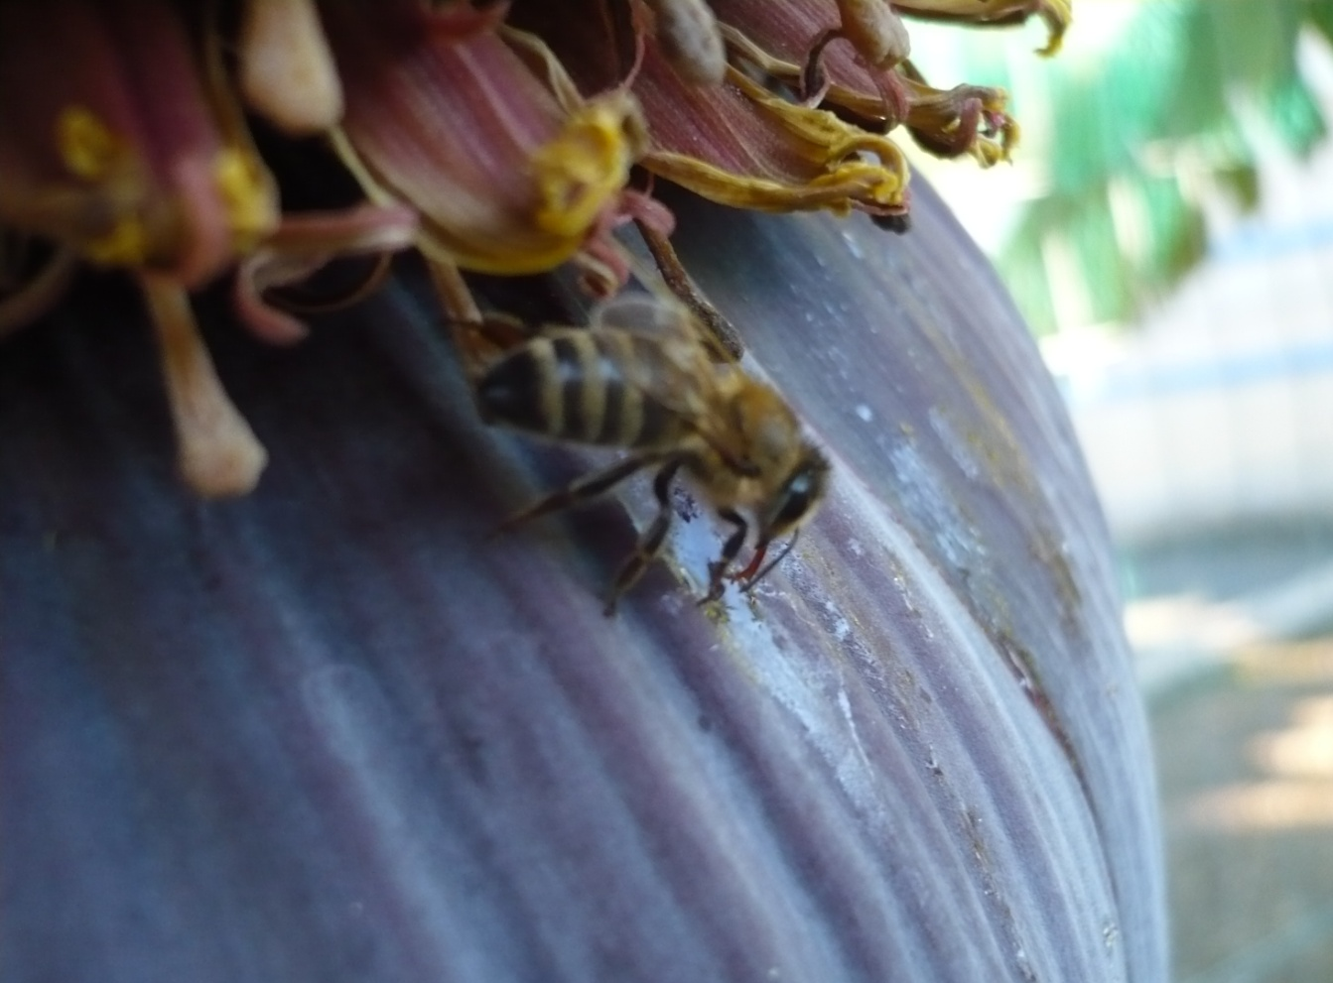
2 (σελ. 96)
Τα φτερά της μέλισσας, όταν αυτή πετάει, εκτελούν ταλάντωση με συχνότητα 225 Ηz.
Να υπολογίσεις πόσες φορές ανεβοκατεβαίνουν τα φτερά της στο 1 s καθώς και την περίοδο ταλάντωσης.

